Slide 1
Ethernet

Slide 2
Ethernet = Internet ?

Slide 3
Plan
1 - La norme ethernet
2 - Le câblage et les équipements
3 - Les adresses MAC
4 - La trame ethernet
5 - Protocole CSMA/CD
6 - La commutation
7 - Les VLAN

Slide 4
Le norme ethernet

Slide 5
La norme ethernet
La définition encyclopédique
Une rapide définition
Ethernet est un ensemble de protocoles permettant la mise en place de réseaux locaux (LAN) filaires.
Défini par la norme IEEE 802.3, il s'agit aujourd'hui du protocole le plus couramment utilisé pour les réseaux filaires.
Née dans les années 70, elle offre des débits allant de 10 Mbps à 400 Gbps.
Notes:
IEEE: Institute of Electrical and Electronics Engineers
https://i.pinimg.com/originals/69/14/ae/6914ae17a08454798765d9474a02aa47.jpg

Slide 6
La norme ethernet
Le modèle en couche IEEE
Architecture en couche IEEE
Définie par IEEE 802 et commune aux protocole IEEE
Une couche PHY (physique 1)
Une couche Liaison (2) séparée en
Une sous couche MAC (Medium Access Control) spécifique à chaque protocole
Une sous couche LLC (Logical Link Control) commune à tous les protocoles IEEE
LLC
Couche 2
MAC
PHY
Couche 1

Slide 7
La norme ethernet
Le modèle en couche IEEE
Résumé des normes IEEE
IEEE 802 : Overview & Architecture
IEEE 802.1 : Bridging & Management
IEEE 802.2 : Logical Link Control (la couche LLC commune)
IEEE 802.3 : Ethernet
IEEE 802.11 : Wireless LAN (WiFi)
IEEE 802.15 : Wireless PAN (bluetooth)
IEEE 802.16 : Broadband Wireless MAN (WiMAX)
Notes:
IEEE: Institute of Electrical and Electronics Engineers
802 : standard général de base pour le déploiement de réseaux numériques locaux ou métropolitains à liaison filaire ou sans fil.
802.1 : gestion des réseaux.
802.10 : sécurisation des échanges pour les systèmes à liaison filaire ou sans fil (Token Ring, Ethernet, Wi-Fi, WiMAX).
802.3 : spécifications pour l'implémentation de réseaux numériques locaux à liaison filaire.
802.2 : description générale de la sous-couche Logical Link Control.

Slide 8
La norme ethernet
Définition par les normes
Les normes qui composent ethernet
Des normes de couche PHY :
Définissent le type de médium, le débit, la portée, le taux d'erreur, etc…
La sous couche MAC
Défini le format du PDU (Trame), les adresses, la technique de partage du médium (si nécessaire)
Le modèle IEEE prévoir d'utiliser LLC entre MAC et le protocole de niveau 3 (réseau) mais dans le cas d'IP, elle n'est en général pas utilisée

Slide 9
La norme ethernet
Qu’est-ce qui est écrit ?
Normes PHY
BASE : Type de codage utilisé
ici codage en bande de base (de loin le plus fréquent)
100 : Débit maximum théorique
ex : 100 -> 100 Mbps
1000 -> 1 Gbps
10G -> 10 Gbps
100BASE-T
T : Type de medium
ex : T -> Twisted Pairs
F -> Fibre optique
Débit de: 2,3 Mbps (1ère version expérimentale) -> 400 Gbps
Objectifs : Ethernet 1,6 Tbps. Voir Ethernet roadmap

Slide 10

La norme ethernet
Comprendre les unités
Détail sur le débit
Le débit est donné en bit/s (par multiple de 1000):
k → kilo : 1000
M → Mega : 1 000 000
G → Giga : 1 000 000 000
8 bits = 1 octet ⇒ 8 Mb = 1 Mo ⇒ pour volume de stockage

Slide 11
Le câblage et les équipements

Slide 12
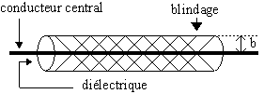
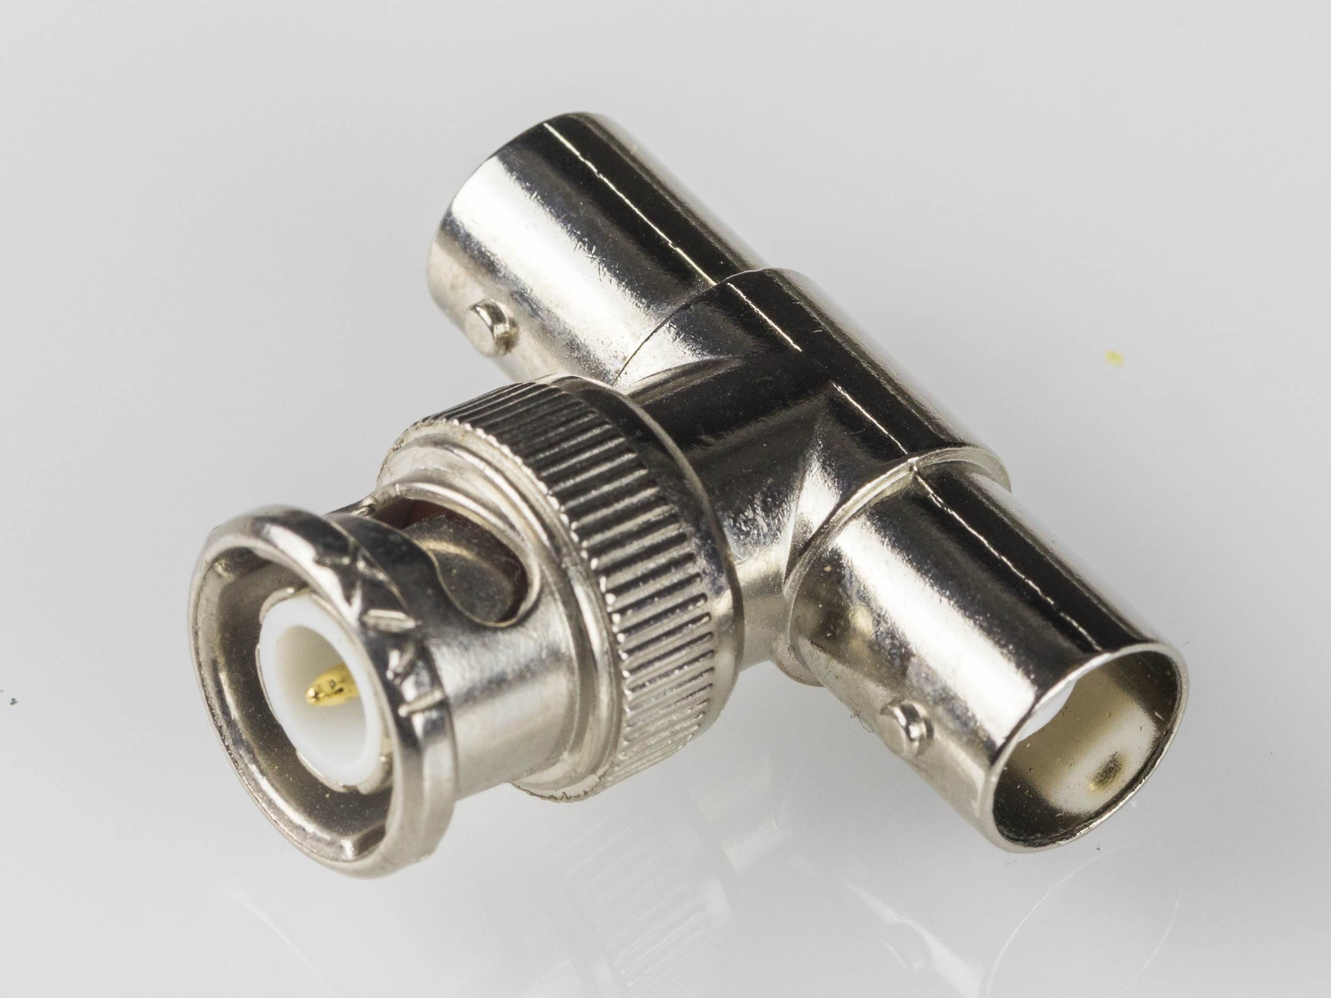
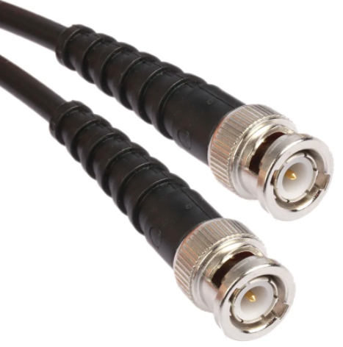
Le câblage
Le câble historique
Le coaxial (câble)
Le câble coaxial ou ligne coaxiale est une ligne de transmission ou liaison asymétrique, utilisée en basses ou hautes fréquences, composée d'un câble à deux conducteurs (central et extérieur).
Utilisé dans les premières versions d'ethernet (10base2) avec des connecteur T et des bouchons pour créer une topologie en bus

Slide 13
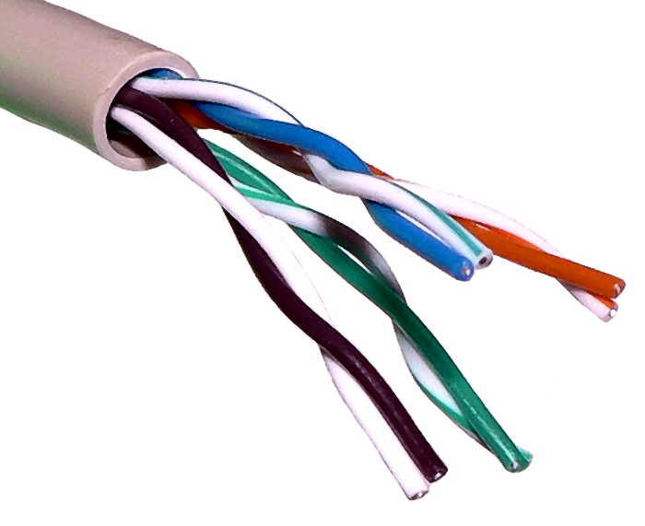
Le câblage
Le plus récent
La paire torsadée (câble)
Une paire torsadée est une ligne symétrique formée de deux fils conducteurs enroulés en hélice l’un autour de l’autre. Cette configuration a pour but principal de limiter la sensibilité aux interférences et la diaphonie dans les câbles multipaires.
Dans les câbles on trouve en général 4 paires torsadées (donc 8 fils)

Slide 14
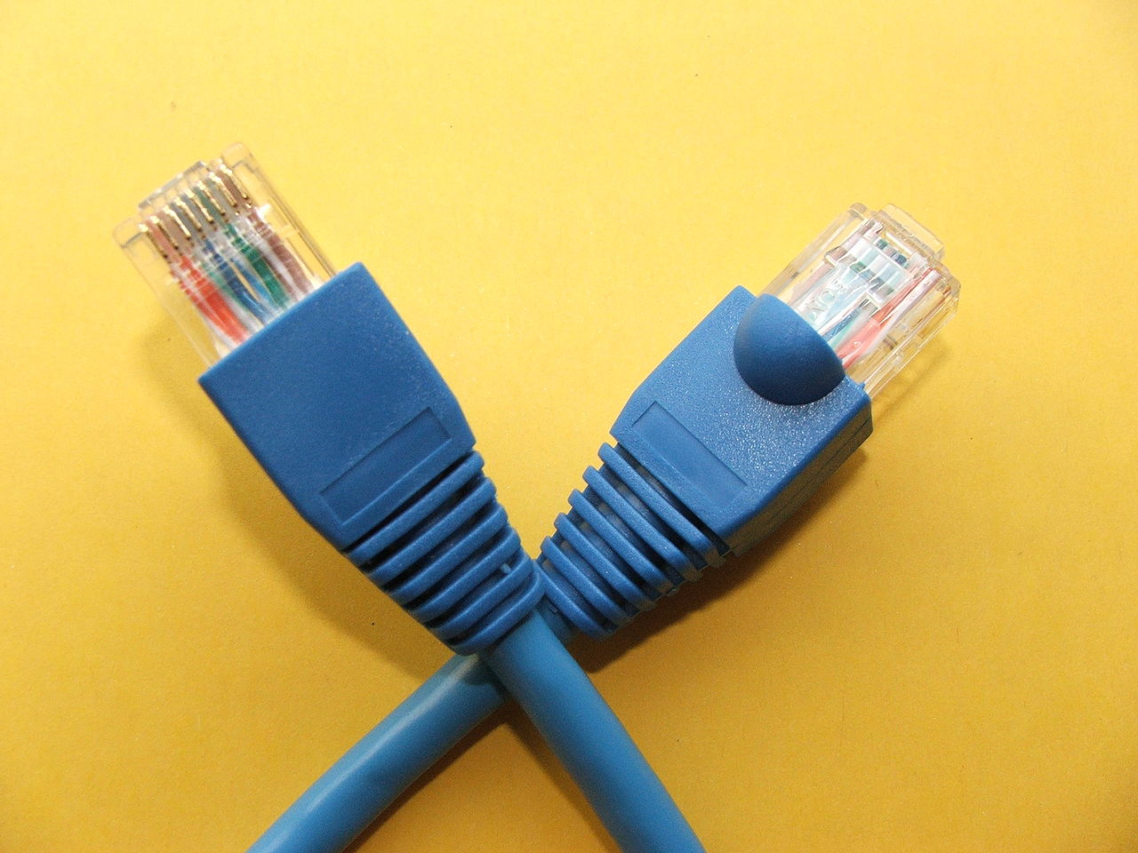
Le câblage
Le plus utilisé
Le RJ45 (connecteur)
RJ45 est le nom du connecteur (prise) utilisé au bout des câbles 4 paires torsadés.
Ces câbles sont généralement appelés "câbles RJ45"
A ne pas confondre avec le RJ11 proche mais un peu plus petit utilisé sur les téléphones
Notes:
RJ ⇒ de l'anglais registered jack (prise déposée) qui est une partie du Code des règlements fédéraux (Code of Federal Regulations) aux États-Unis pour les réseaux téléphoniques
45 ⇒ « 45 » indique un numéro dans le standard « RJ »

Slide 15
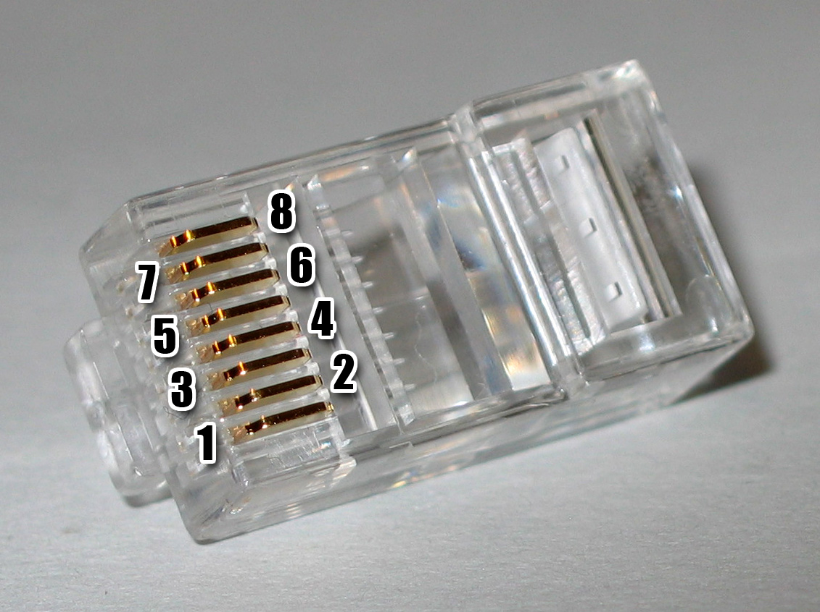
Le schéma de câblage
Droit ou croisé ?
Câbles droits ou croisés
Ethernet par paires torsadées utilise des paires pour émettre et d'autres pour recevoir.
2 types de prises :
droites (MDI) entres sur les hôtes (ordinateurs)
croisées (MDI-X) les équipements d'interconnexion (hub & switch)
Pour la connection entre 2 prises dans le même sens, on utilise des câbles croisés
Auto MDI/MDIX permet aux prises de se croiser au besoin et rend l'utilisation de câbles croisés de plus en plus rare.
Notes:
Auto MDI/MDIX : la quasi-totalité des équipements réseau (y compris les cartes réseau entrée de gamme) sont capables de déterminer automatiquement s'il faut croiser les signaux ou pas

Slide 16
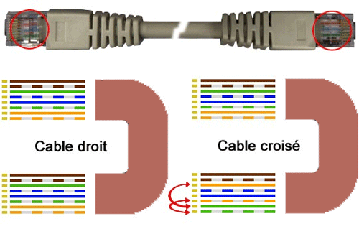
Le schéma de câblage
Droit ou croisé ?
Câbles droits ou croisés (suite)

Slide 17
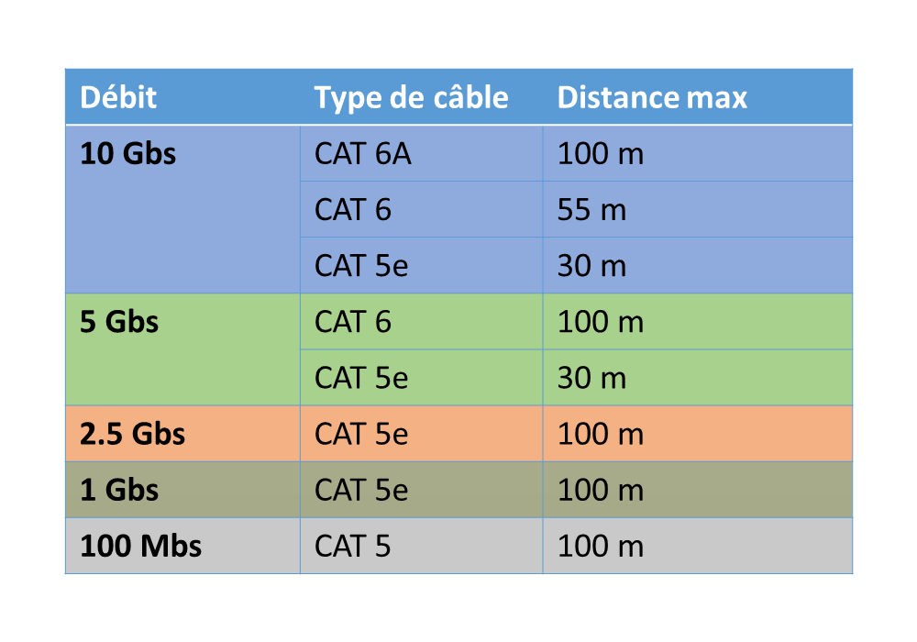
Le câblage
Comparaison des catégories de câbles
Catégories usuelles de câbles RJ45

Slide 18
Le câblage
Qui est le mieux protégé ?
Type de blindage RJ45
Définition des blindages:
U = Unfoiled (non blindé)
F = Foiled (blindage par feuillard aluminium)
S = Shielded (blindage par tresse d'aluminium)
TP = Twisted Pairs (blindage par paires torsadées)
Ce qui donne les type de câble suivant par niveau de blindage :
U/UTP = non blindé
F/UTP = Blindage général, le câble est globalement blindé sous la gaine
U/FTP = Blindé par paire, les conducteurs sont isolés et blindés
F/FTP = Blindage général et un blindage sur chaque paire
S/FTP = Blindage général en tresse de cuivre étamé et un blindage sur chaque paire

Slide 19
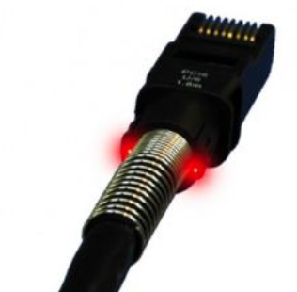
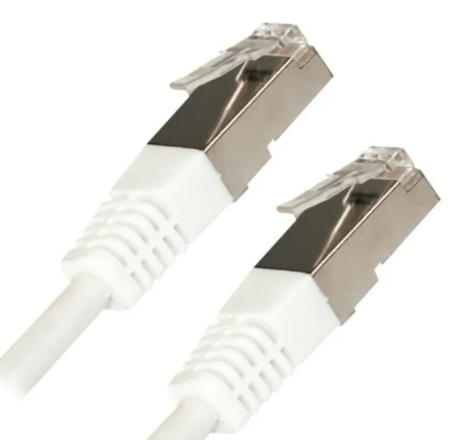
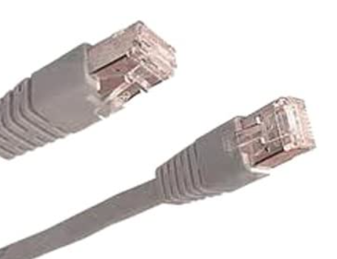
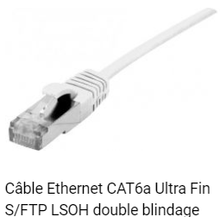
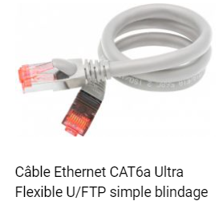
Le câblage
Quelques références
Exemples de câbles RJ45
Câble ethernet CAT6a UTP 2.40m avec fibre optique de repérage
Cordon Rj45 Cat.5 Ftp Droit Blanc 1m
Câble réseau RJ45 droit F/UTP CAT6 blinde 15m beige
Notes:
Voir avec les élève lequel choisir

Slide 20
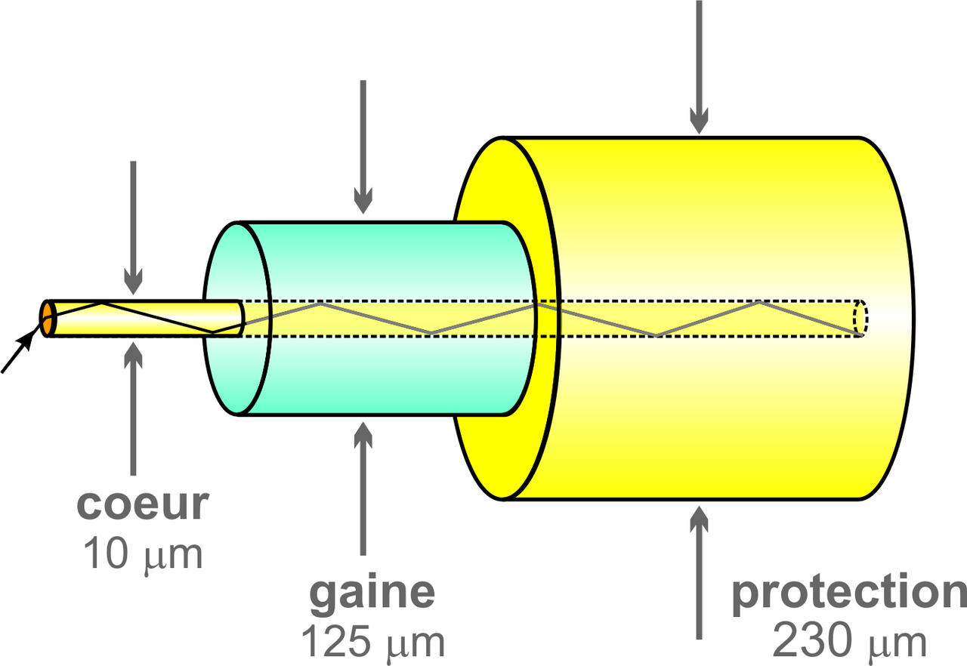
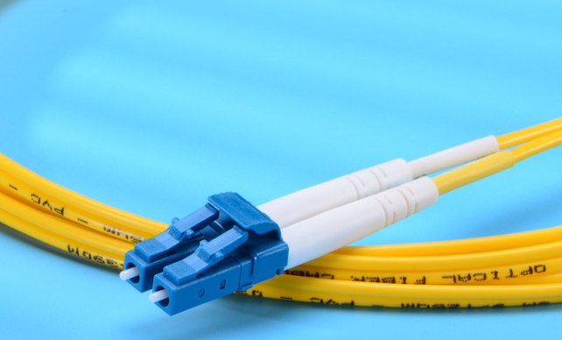
Le câblage
Que la lumière soit
La fibre optique (FO)
Une fibre optique est un fil dont l’âme, très fine, en verre ou en plastique, a la propriété de conduire la lumière et sert pour la transmission de données numériques.
Plus fragile que les câbles cuivres, elle est résistante aux interférences électromagnétiques et permet d'obtenir de meilleurs débits et/ou de plus grandes distances

Slide 21
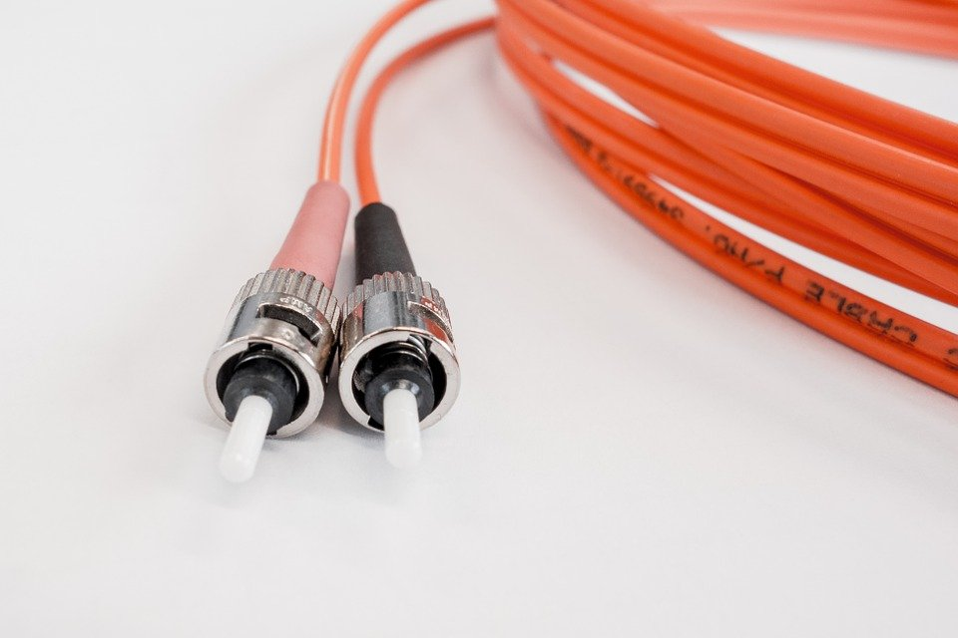
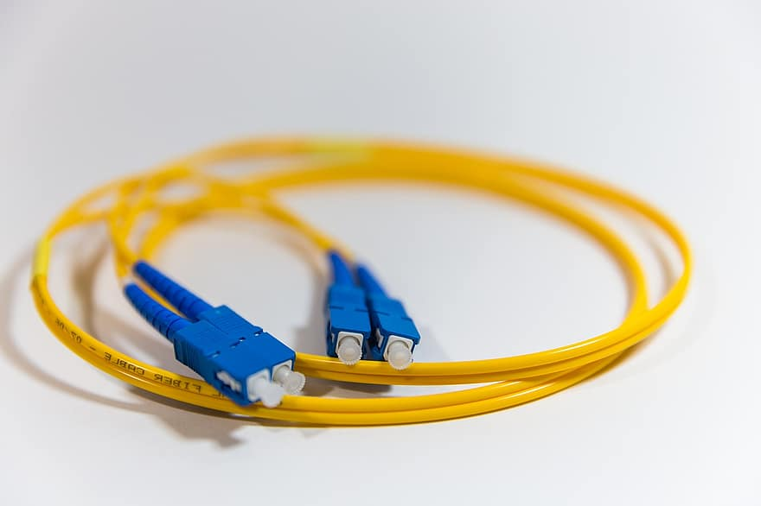
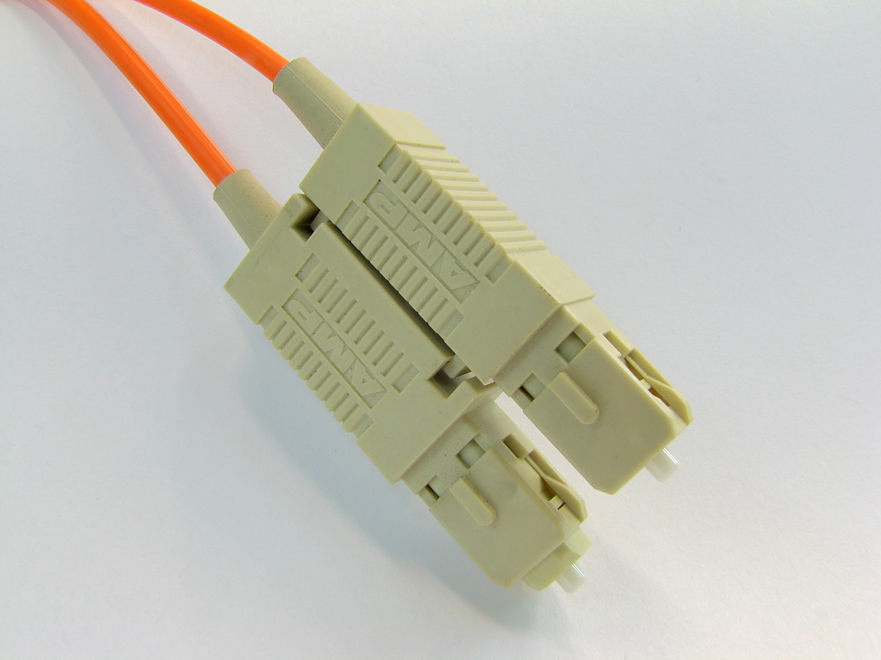
Le câblage
les prises
Les types de fibres
Fibre multimode (MMF) :
moins chère
moins fine
moins longue distance
Fibre monomode (SMF) :
plus chère
plus fine (donc fragile)
plus longue distance
Nombreux formats de connecteurs

Slide 22
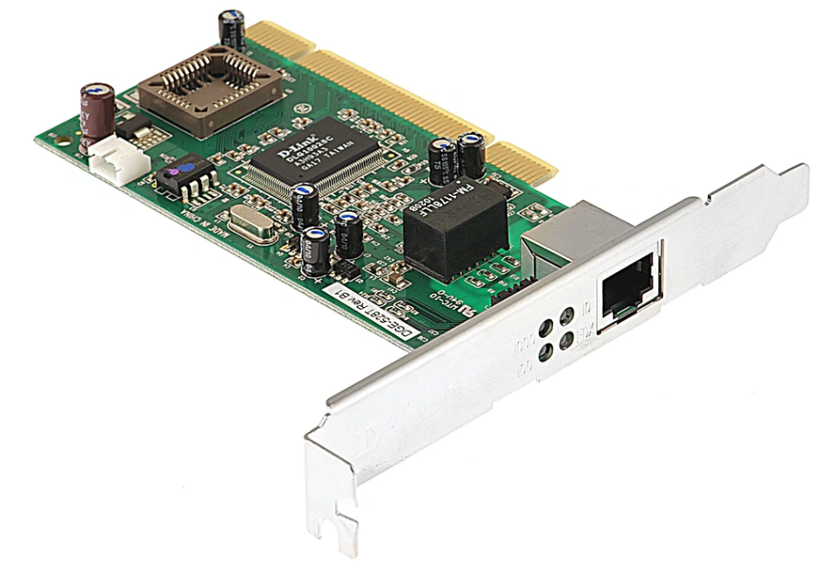
Les équipements
Une carte obligatoire dans nos appareils
La carte réseau
Périphérique informatique qui est composé d'éléments électroniques soudés sur un circuit imprimé.
Lien matériel physique pour se connecter à un réseau.
Liée à l’adresse MAC.
De nos jours, contenue dans l'ensemble des appareils connectés qui nous entourent.

Slide 23
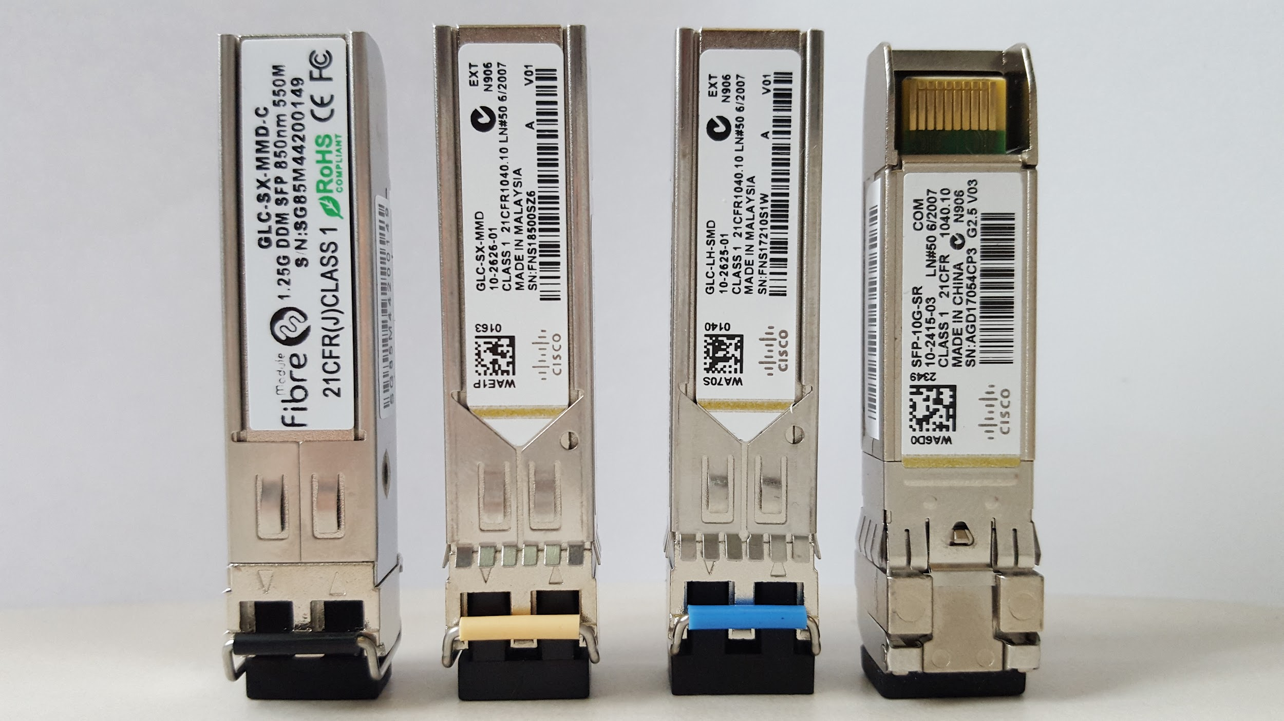
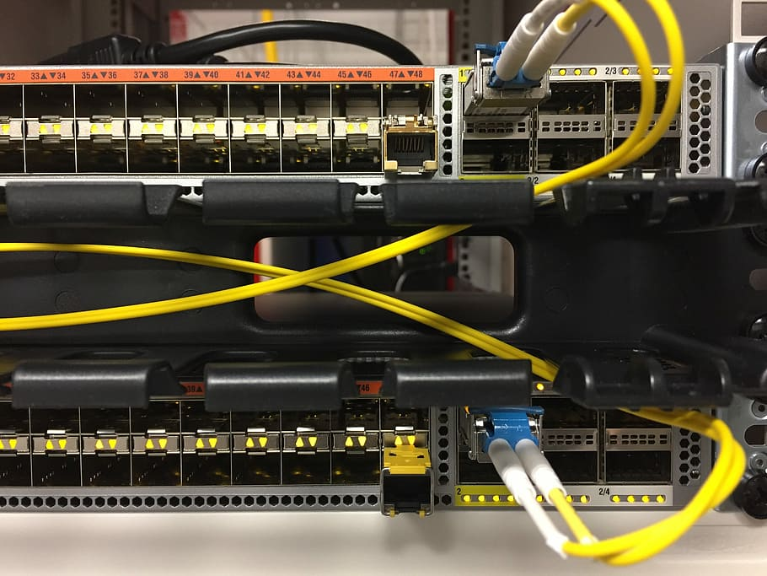
Les SFP
produire la lumière
Les emetteur-recepteurs
Les cartes réseaux des équipements utilisant la fibre nécessite un module particulier en charge d'émettre et recevoir sur la fibre :
GBIC
SFP
QSFP
CFP
XFP
Ces modules doivent en général être acheté en plus de l'équipement

Slide 24
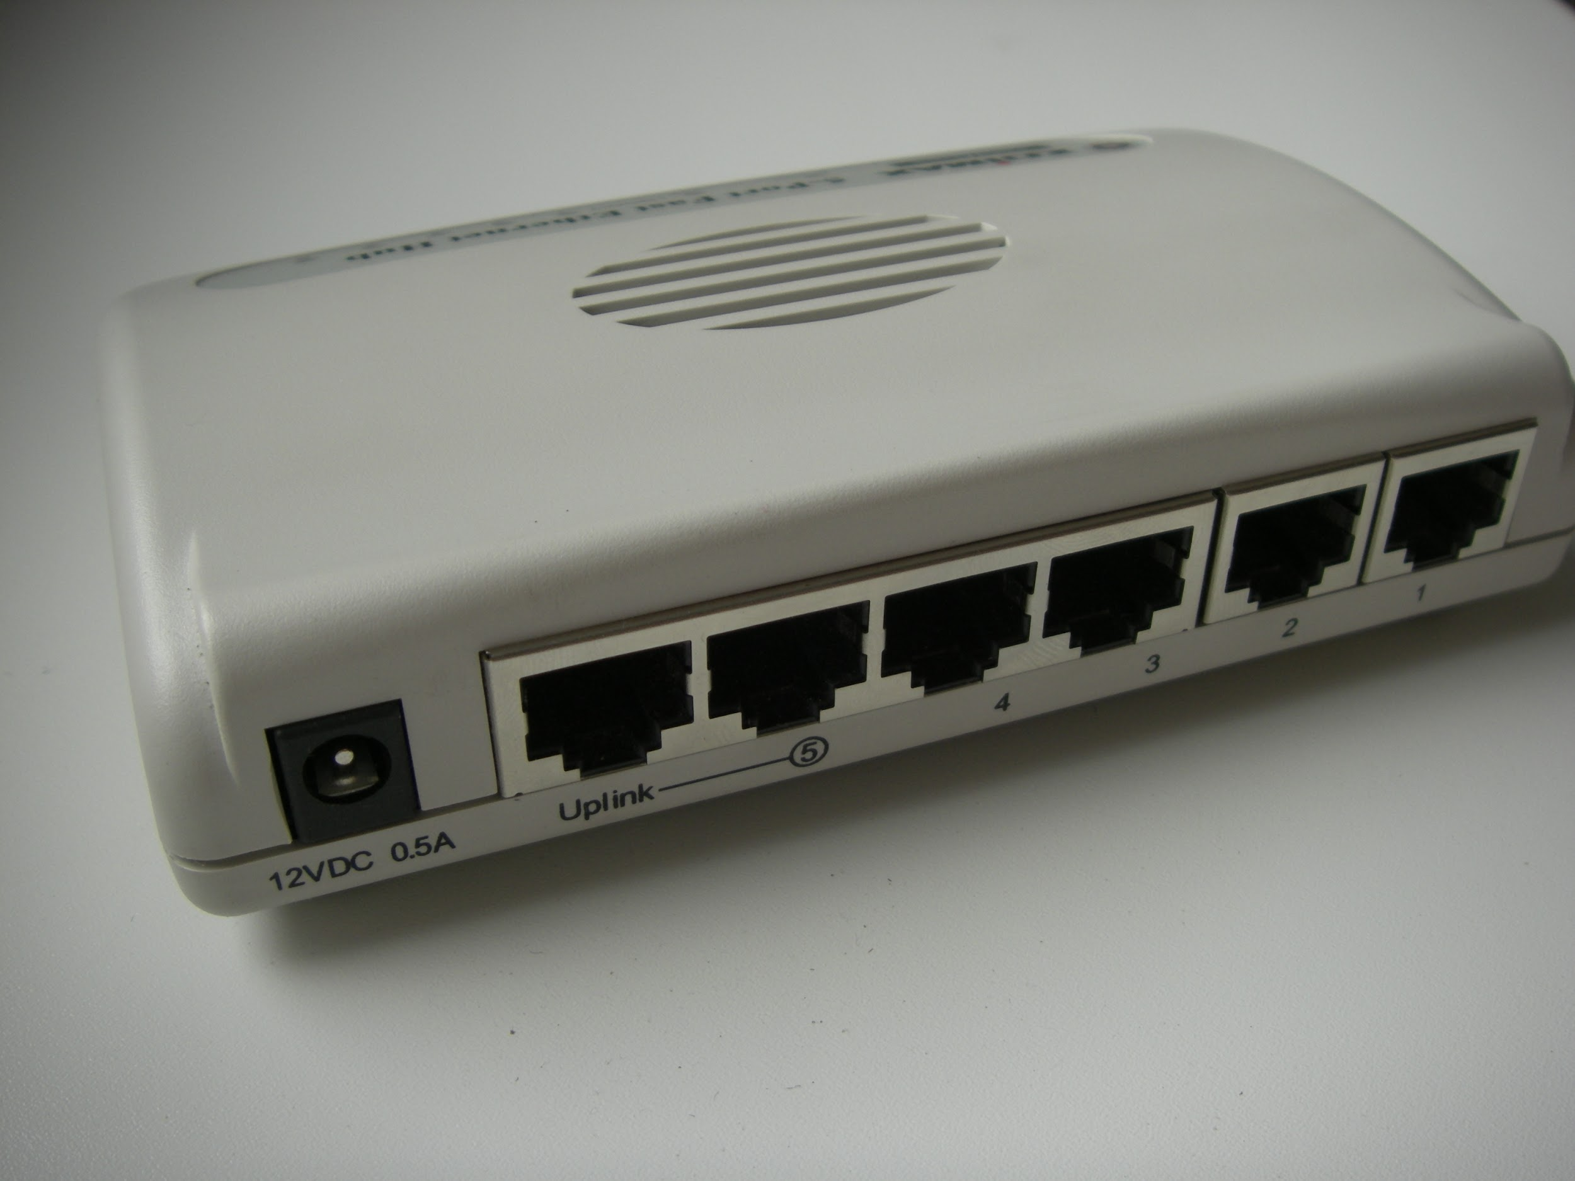
Les hubs
la multiprise réseau
Les concentrateurs
Les concentrateurs (en anglais hub) sont des répéteurs multiports (couche physique 1)
Ils permettent donc de simuler un bus sur une topologie en étoile
Équipement d'interconnexion classique de l'ethernet 10base-T, ils sont aujourd'hui obsolètes

Slide 25
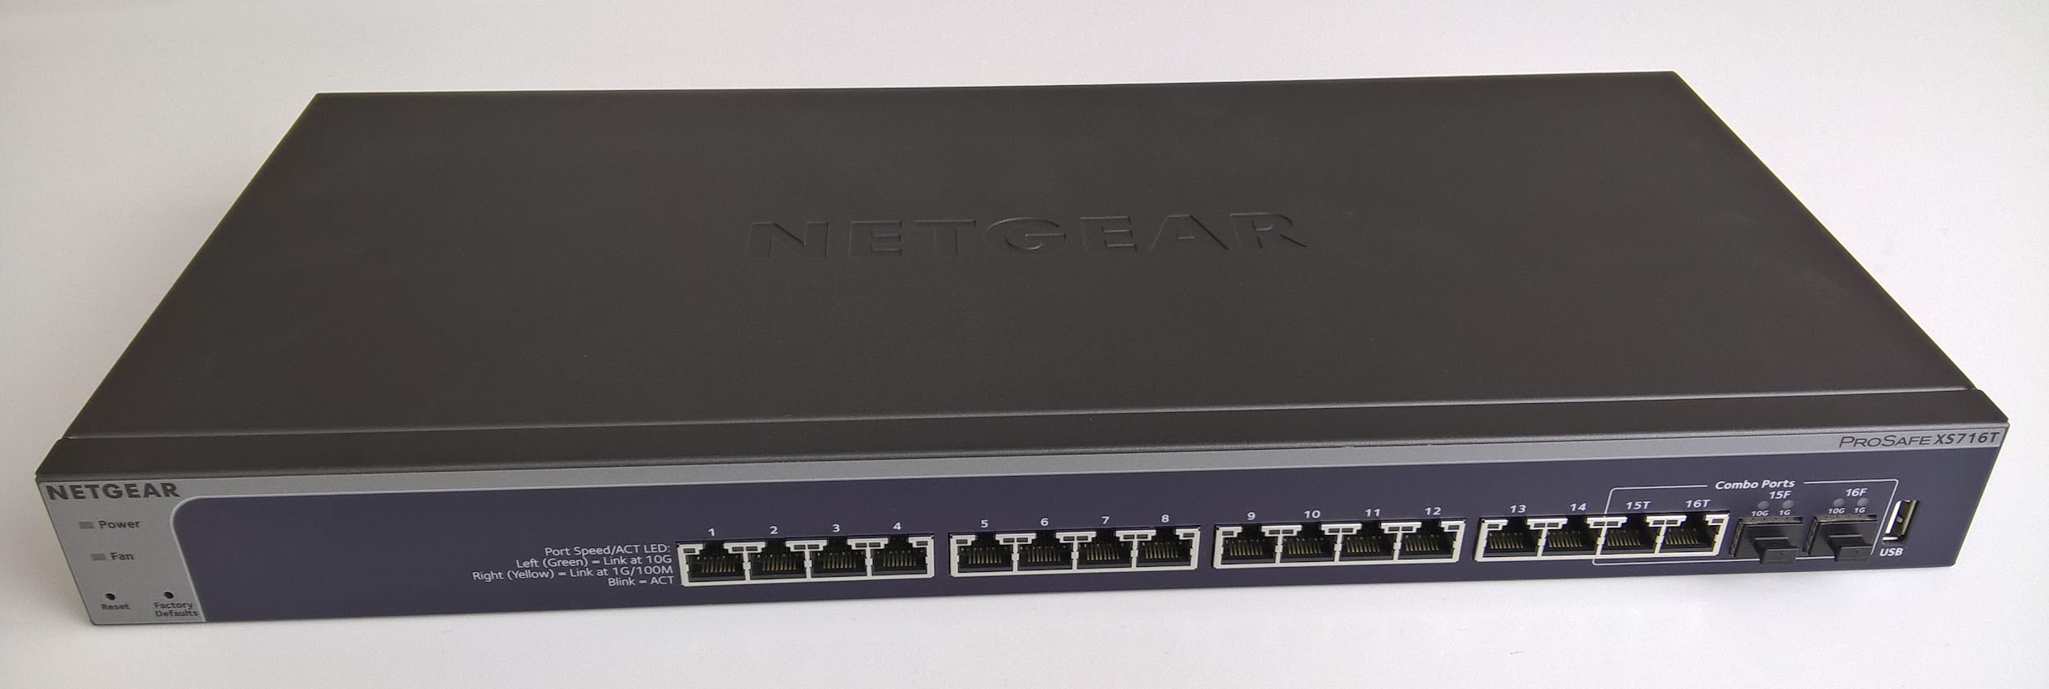
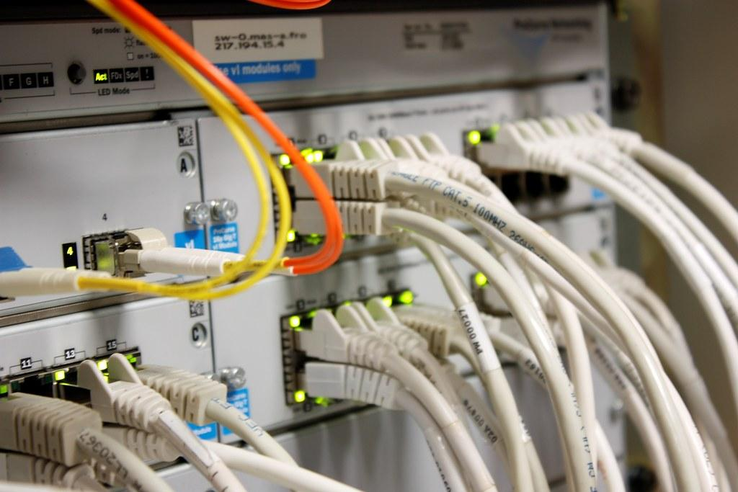
Les switches
Du point à point partout
Les commutateurs
Les commutateurs (en anglais switch) sont des ponts multiports (couche liaison 2).
Objectif : transmettre les trames uniquement au destinataire
Équipement d'interconnexion standard d'ethernet aujourd'hui

Slide 26
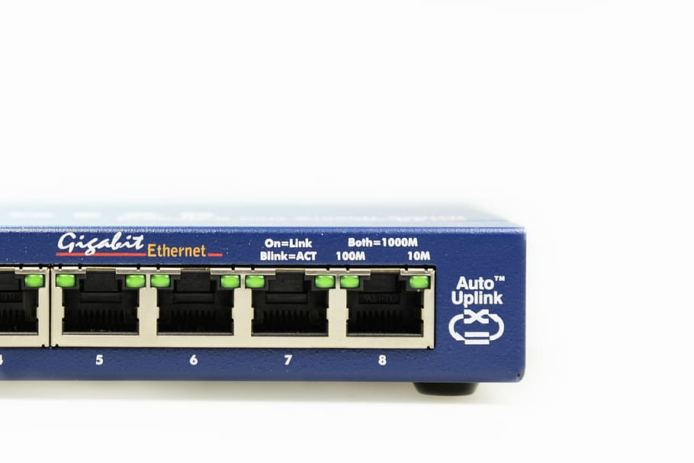
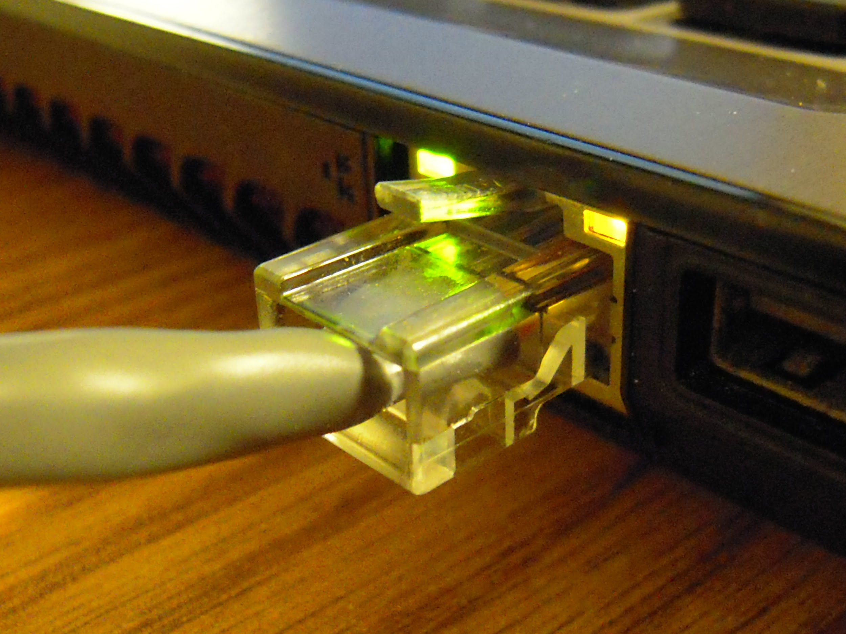
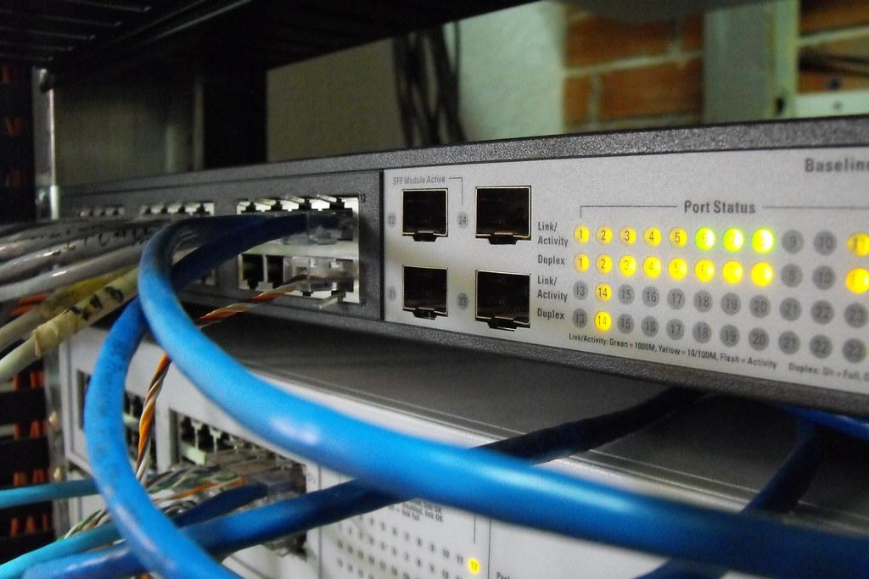
Les équipements
Est-ce que ça link ?
Les ports
Les ports ethernet disposent en général de 2 diodes de contrôle
link : indique si le lien physique est opérationnel
activity : clignote en fonction de l'activité
=> Vérifier link est le premier contrôle réseau à faire !
Sur les switches, les diodes peuvent être regroupées

Slide 27
Les adresses MAC

Slide 28
Les adresses MAC
Des adresses ?
Préciser le destinataire
Les réseaux Ethernet comporte en général plus de 2 hôtes
Historiquement en bus (un câble unique partagé par tous les hôtes), chaque hôte reçoit toutes les informations
=> Il doit pouvoir connaître le destinataire de l'information (notamment pour savoir si c'est pour lui !)
Ethernet suppose donc que chaque interface réseau dispose d'au moins une adresse physique unique sur le réseau = Adresse MAC

Slide 29
Les adresses MAC
Fabriquer de l'unicité
Le problème de l'adressage
Comment s'assurer que toutes les adresses MAC utilisées sur un même réseau physique sont uniques ?
Approche IEEE :
Les adresses sont stockées dans les interfaces à la construction
L'IEEE attribue un préfixe unique à chaque constructeur
Chaque constructeur est en charge d'assurer l'unicité du suffixe de chacune de ses cartes
Assure l'unicité globale des adresses

Slide 30
Les adresses MAC
Le meilleur des mondes ?
Problèmes restants
Les écueils :
Il est possible de changer l'adresse MAC d'une carte
Toutes les cartes ne sont pas gérées par un constructeur
Par ex. : les VM
L'IEEE prévoit donc :
des adresses censées être uniques globalement
à condition que personne ne change les adresses sans respecter les règles (Parenthèse cybersécurité : ne faites pas confiance aux MAC)
des adresses localement uniques
Gérée localement par les administrateurs des réseaux

Slide 31
Les adresses MAC
Des adresses ?
Le format des adresses MAC
Adresse de 48 bits (6 octets)
Notée par octet en hexa séparé par :
7^{éme} bit : U/L
0 : Universelle (globalement unique)
1 : Locale
8^{éme} bit : I/G
0 : Individuelle (adresse d'un hôte)
1 : Groupe (adresse d'un ensemble d'hôte)
Adresse de diffusion (Broadcast) : FF:FF:FF:FF:FF:FF

Slide 32
Les adresses MAC
C'est quoi mon adresse ?
Consulter son/ses MAC
wilder@host:~$ ip l
2: enp52s0: <NO-CARRIER,BROADCAST,MULTICAST,UP> mtu 1500 qdisc fq_codel state DOWN mode DEFAULT group default qlen 1000
link/ether d4:93:90:05:2c:1c brd ff:ff:ff:ff:ff:ff
3: wlp0s20f3: <BROADCAST,MULTICAST,UP,LOWER_UP> mtu 1500 qdisc noqueue state UP mode DORMANT group default qlen 1000
link/ether 70:1a:b8:b1:ec:2f brd ff:ff:ff:ff:ff:ff
Sur GNU/Linux :
ip link show (en abrégé : ip l)
spoiler : wifi utilise aussi les adresses MAC
Avec Powershell :
Get-NetAdapter
PS C:\Users\wilder> Get-NetAdapter
Name InterfaceDescription IfIndex Status MacAddress LinkSpeed
-------- --------------------------- --------- -------- ----------------- --------------
Ethernet Intel(R) PRO/1000 6 Up 08-00-27-BF-01-6F 1 Gbps

Slide 33
La trame ethernet

Slide 34
La trame ethernet
En détails
Le format général de la trame
La trame ethernet est constituée des éléments suivants:
Un début de trame (ou préambule)
Un MAC header (entête de liaison):
Adresse MAC de destination
Adresse MAC source
EtherType (type de contenu)
Le datagramme IP: les données à transporter
Un CRC checksum (somme de contrôle) ou FCS (Frame Check Sequence) => permet de vérifier si la trame n'a pas été altérée pendant le trajet
Pour pouvoir être traités, ces différents éléments sont de taille et de position fixe !
La trame sous cette forme est au niveau de la couche réseau (couche 4 du modèle TCP/IP)
Notes:
EtherType est un champ de deux octets dans une trame Ethernet . Il est utilisé pour indiquer quel protocole est encapsulé dans la charge utile de la trame et est utilisé à l'extrémité de réception par la couche de liaison de données pour déterminer comment la charge utile est traitée.

Slide 35
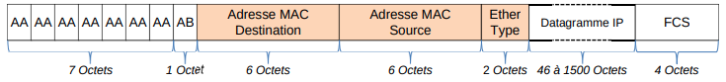
La trame ethernet
En détails
Schéma général de la trame ethernet

Slide 36
La trame ethernet
Commençons par le commencement
Début de trame
Le début de la trame annonce une trame ethernet.
Il est composé de:
7 octets de valeur 10101010 (0xAA)
1 octet de valeur 10101011 (0xAB) : SFD (Starting Frame Delimiter) ⇒ doit être reçu en entier pour valider le début de la trame.
Permet la synchronisation des équipements
Le préfixe de chaque trame est donc : 10101010 10101010 10101010 10101010 10101010 10101010 10101010 10101011

Slide 37
La trame ethernet
De qui vers où ?
MAC header (ou en-tête de liaison)
Suite de 14 octets:
6 octets (48 bits) pour l’adresse MAC destinataire
6 octets (48 bits) pour l’adresse MAC de l’émetteur
2 octets (16 bits) pour l’EtherType
Les adresses MAC sont 6 paires de nombre hexadécimaux.
Par exemple 0F:B4:AA:07:F4:1A

Slide 38
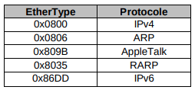
La trame ethernet
Le type
EtherType
Valeur possible :
Jusqu'à 1500 (0x5DC): Interprété comme le champ "longueur"
⇒ nombre d'octets du champ "donnée"
À partir de 1536 (0x600): Interprété comme le champ “Type”
⇒ nature du protocole de niveau supérieur
ex: IPV4, WoL, …
Quelques EtherType

Slide 39
La trame ethernet
Ce que j’envoi de mon point de vue
Données transportées (Payload)
Elles sont véhiculées par la trame.
Emission => Encapsulation du PDU de la couche supérieure (ex. : un paquet IP)
Réception => PDU transmis au protocole indiqué par le champ EtherType.
Taille min/max des données: 46 octets / 1500 octets
Si la longueur est inférieure à 46 octets, des octets à 0 (octets de bourrage) sont utilisés pour compléter.
La taille maximum des payload d'un lien réseau = MTU (Maximum Transmission Unit)
Notes:
Voir slide 35 (datagramme IP)

Slide 40
La trame ethernet
L’en-tête des adresses logiques
En-tête IP
Elle constitue le début du payload.
L’en-tête IP est constitué de:
L’adresse IP source
L’adresse IP destination
Elle est ajoutée au niveau de la couche Internet (couche 2 du modèle TCP/IP).

Slide 41
La trame ethernet
Le contrôle des données
CRC checksum
CRC = Cyclic Redundancy Code
=> Champ de contrôle de la redondance cyclique
Il permet de s’assurer que la trame a été correctement transmise et que les données peuvent donc être délivrées au protocole destinataire.
Taille de 4 octets.
Ethernet : best effort
En cas d'erreur de transmission (le CRC reçu est différent du CRC calculé à la réception) => la trame est détruite

Slide 42
La trame ethernet
Ça se termine quand ?
Le gap inter trame
Les trames avec un EtherType > 1536 sont dites Ethernet 2
La taille du payload (de 46 à 1500 octet) est donc inconnue
Ethernet prévoit un "blanc" appelé Interframe gap entre 2 trames
Ce blanc correspond à la durée d'émission de 96 bits.
C'est ce gap inter trame qui marque la fin de la trame
Notes:
Etant donné qu’on ne sait pas si on a reçu toute la trame comme on ne connait pas la longeur de la trame, une trame blanc de 96 bit est envoyée pour annoncé que la trame est cloturée

Slide 43
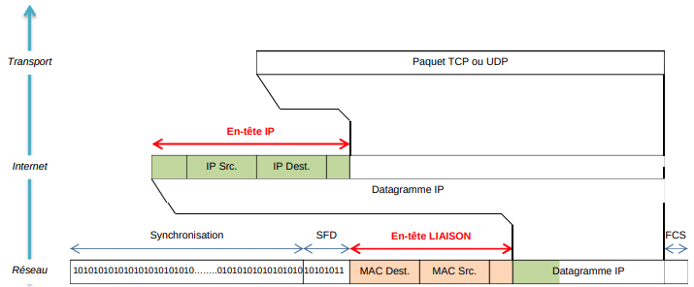
La trame ethernet
Le schéma complet
Schéma de la structure

Slide 44
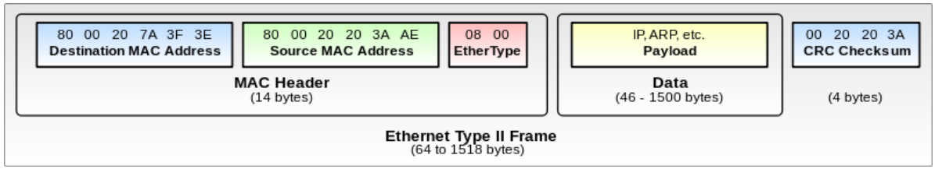
La trame ethernet
Le schéma complet
Trame complète
Taille de la trame: de 64 à 1518 octets

Slide 45
Protocole CSMA/CD

Slide 46
Le protocole CSMA/CD
Partager le bus
Le problème de partage du médium
Ethernet (historique) a une topologie de type bus
=> Un unique câble relie toute les machines
L'utilisation de concentrateurs reproduit le comportement du bus
On parle d'une topologie physique en étoile qui simule un bus
Le bus étant unique, si 2 hôtes émettent en même temps
=> une collision (bruit résultant de l'émission de 2+ trames)
En conséquence : il faut partager le bus pour éviter que 2 hôtes émettent en même temps !

Slide 47
Le protocole CSMA/CD
La définition de l'acronyme
CSMA/CD
CSMA/CD = Carrier Sense Multiple Access/Collision Detection
Protocole qui gère le partage du médium.
Protocole distribué (pas de coordinateur)

Slide 48
Le protocole CSMA/CD
Le processus d’envoie de trame
Idée général
CS (Carrier Sense) ⇒ Écoute de la porteuse
MA (Multiple Access) ⇒ Accès multiple
Trame prête à être transmise
Si le support physique n'est pas libre, attendre jusqu'à ce qu'il le devienne puis attendre la durée du gap inter-trame (ex pour ethernet 10 Mb/s: 9,6 μs)
Envoyer la trame
Si une collision est détectée (décalage de tension continue sur le câble) → procédure de gestion des collisions
Sinon → transmission réussie
Notes:
Faire le parallèle avec une discussion humaine

Slide 49
Le protocole CSMA/CD
La gestion des conflits
CD (Collision Detection)
⇒ Détection des collisions
Arrêt des envois de trame
Envoi d’un signal de collision (jam signal = séquence de 4 à 6 octets).
Temps d’attente aléatoire (backoff)
Reprise de la CSMA
Si le nombre maximal de transmissions (16) est atteint, la transmission est annulée.

Slide 50
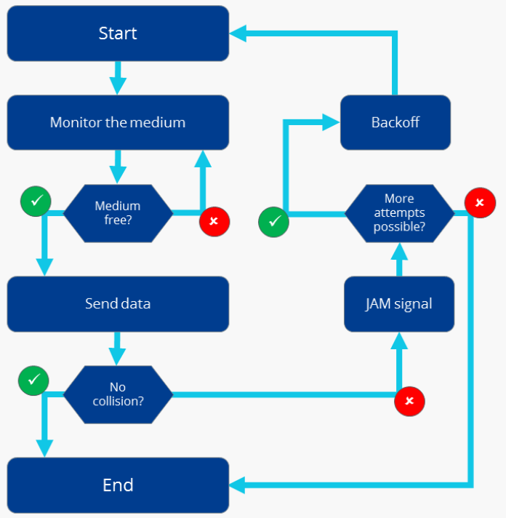
Le protocole CSMA/CD
Mieux avec un schéma
Schéma de la CSMA/CD

Slide 51
Le protocole CSMA/CD
On fait ce qu'on peut
Protocole Best Effort
À cause des 16 tentatives maximum et de l'absence de reprise de trames corrompues, Ethernet est qualifié de protocole à transmission Best Effort.
La fiabilité de la transmission est donc laissée au couches supérieures

Slide 52
Le protocole CSMA/CD
CSMA/CD aujourd'hui
Conclusion
Le remplacement des concentrateurs par des commutateurs full-duplex (communication possible dans les 2 sens en même temps) rend caduque l'utilisation de CSMA/CD
En pratique les réseaux ethernet 100 Mbps sont (quasiment) tous construit avec des switchs donc n'ont pas besoin de CSMA/CD
À partir de 10Gbps : CSMA/CD disparaît de la norme

Slide 53
La commutation

Slide 54
La commutation
C'est quoi un switch ?
Commutateur
Équipement de niveau 2 (travaille avec les trames) - Pont
Sépare les domaines de collisions
Ensemble de ports => ensemble de réseaux ethernet
Rôle : créer un canal spécifique pour chaque communication
Moyen :
Utilise les adresses MAC
Construit une table de correspondance MAC <-> ports
Notes:
SWITCH VS PONT - En termes de vitesse, les commutateurs sont nettement plus rapides que les ponts, car les commutateurs utilisent principalement du matériel pour la commutation, tandis que les ponts nécessitent un logiciel pour effectuer la commutation. De plus, les commutateurs peuvent connecter des réseaux avec des bandes passantes différentes.

Slide 55
Le commutation
Fonctionnement d'un commutateur
Transparent bridging
Apprentissage
passage d'une trame
adresse MAC source
Inondation
destination inconnue
envoi à tous
Réexpédition
destination connue
envoi sur le port uniquement
Filtrage
destination & source sur le même port
Pas de transmission
Vieillissement
dynamique du réseau
mémoire limitée
disparition des entrées sans activité

Slide 56
Le commutation
So many features !
Fonctionnalités de switch
Empilable (stack)
Agrégation de liens (ex. : LACP 802.3ad)
SNMP/SMON (Protocole de supervision)
Gestion de la redondance (SPB 802.1aq)
Duplication de trafic (Port mirroring)
Authentification (802.1x)
Filtrage
Cloisonnement (VLAN)
Support de la qualité de service (802.1p)
…

Slide 57
Les VLAN

Slide 58
VLAN
Et paf !
Réseaux locaux virtuels
Les VLAN (Virtual LAN) permettent de segmenter un réseau ethernet
Séparer les domaines de diffusion (broadcast)
Les hôtes sur des VLAN différents ne peuvent plus communiquer
Sans avoir besoin d'avoir des réseaux physiques
Consiste sur un switch à affecter un ensemble de port à un VLAN

Slide 59
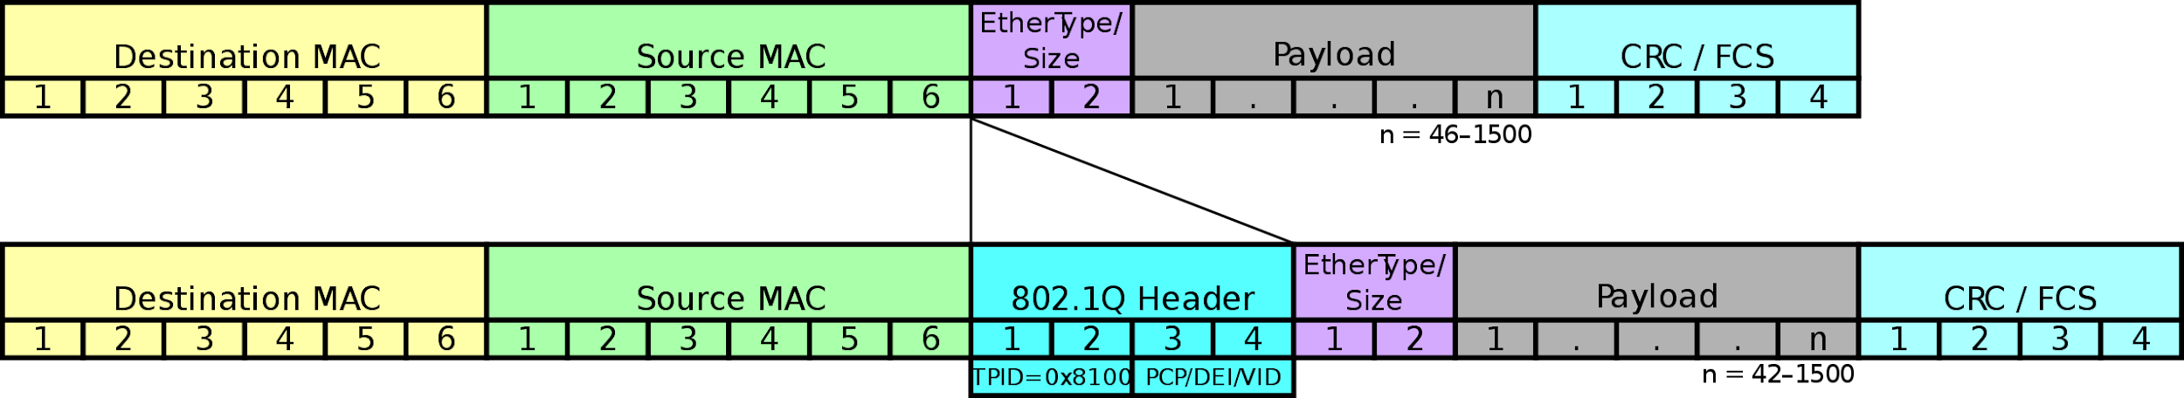
VLAN
Et paf !
IEEE 802.1Q
Pour des VLAN inter-switch (entre switch) : IEEE 802.1Q
Ajoute un entête (4 octets) après l'entête ethernet
2 octets Tag Protocol Identifier (EtherType de 802.1Q)
2 octets Tag Control Information - Information QoS (802.1p) + VLAN id

Slide 60
VLAN
Communication entre switch
VLAN inter switch
Ces trames 802.1Q ne circulent que sur les liens inter switch
Le switch ajoute cet entête en fonction du port émetteur (et du VLAN auquel il appartient)
Re-calcul le CRC
À réception le switch ôte cet en tête avant de transmettre à la destination (et re-calcul à nouveau le CRC)

Slide 61
Évolutions d'ethernet
Juste avant de finir
Autres extensions notables
Autonégociation (apparu avec Fast Ethernet 100 Mbps) :
Les cartes négocient le débit et le duplex (half/full)
Power over Ethernet (PoE) :
Permet l'alimentation électrique via les câbles ethernet
Les jumbo frames : augmentation du MTU de 1500 jusqu'à 9000

Slide 62
En conclusion
Aperçu des normes ethernet 802.3
Structure d'une adresse MAC
Format des trames ethernet 2
Notion de MTU
La commutation ethernet
Les VLAN

Slide 63
Atelier
https://wildcodeschool.github.io/atelier-reseau-modele-en-couche-et-encapsulation/

